Slide 1
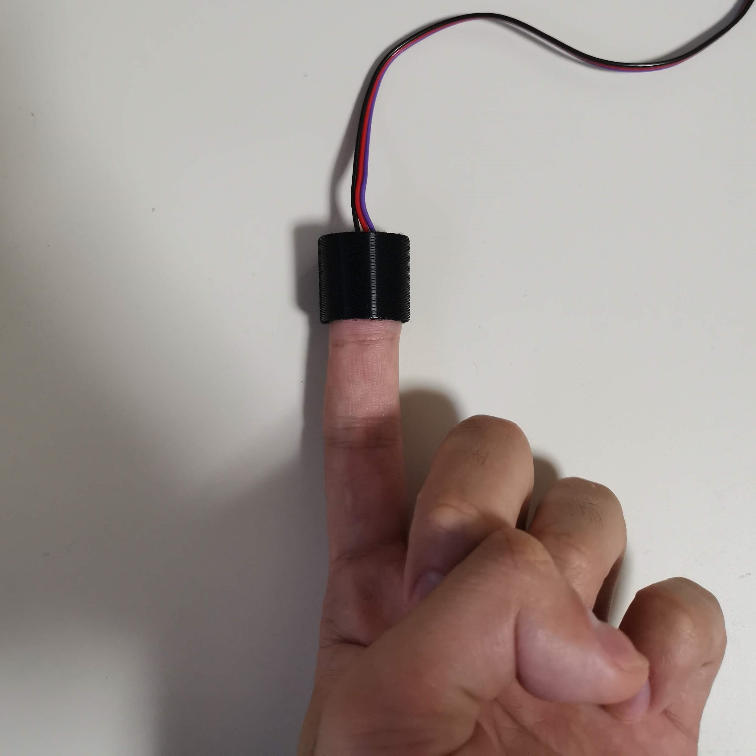
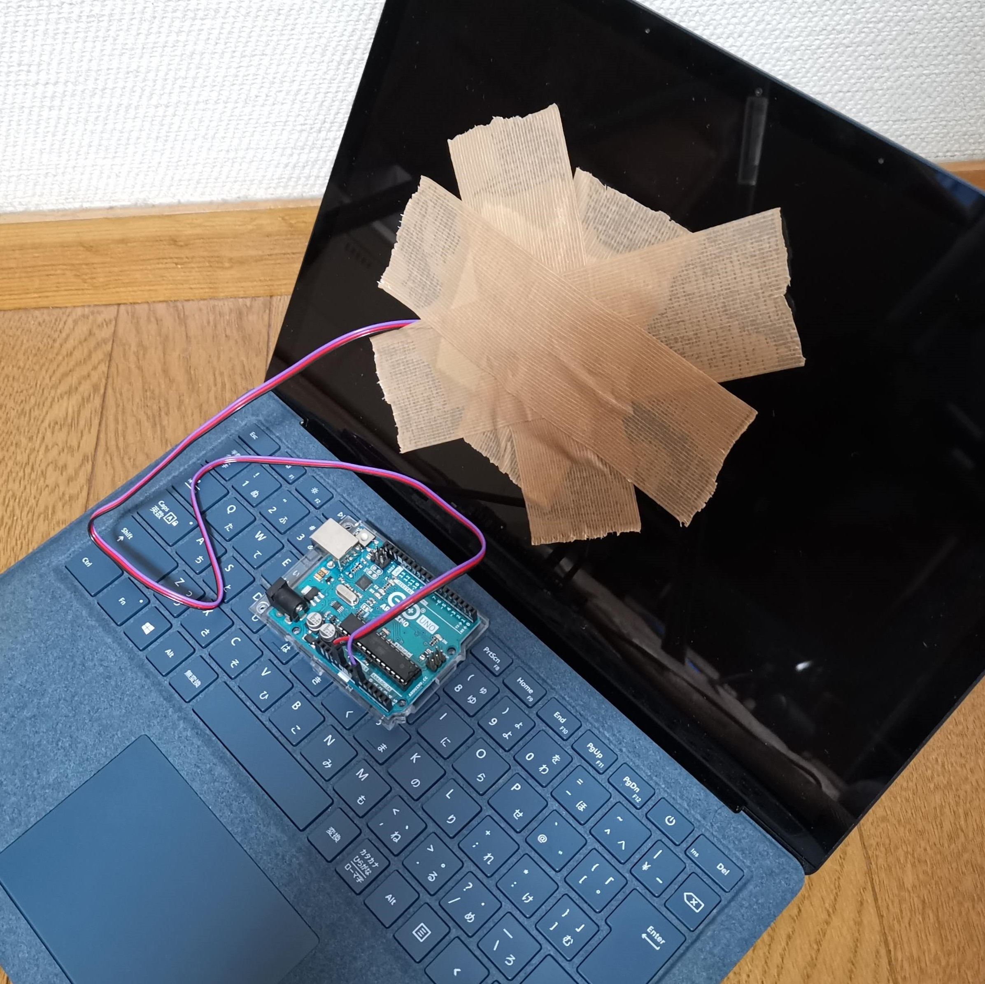
脈波センサ
(a) 参考にする脈波の取得方法
(b) 生成した脈波の取得方法

Slide 2
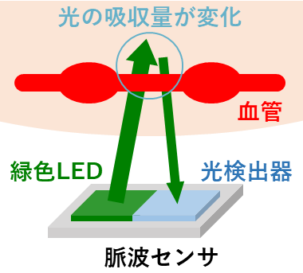
光の吸収量が変化
血管
緑色LED
光検出器
脈波センサ

Slide 3
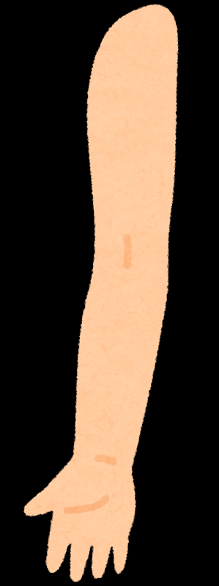
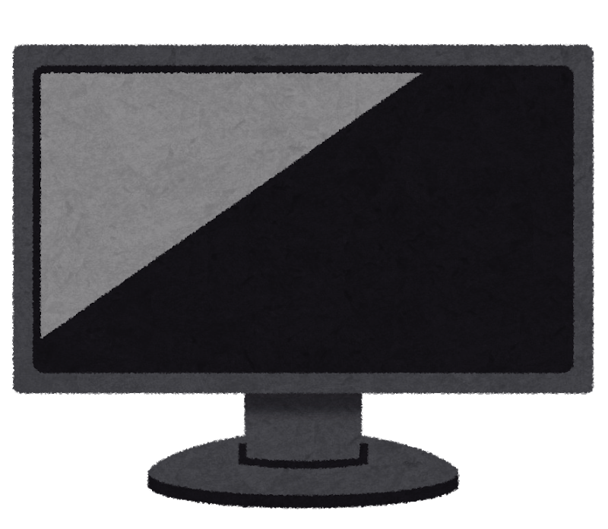
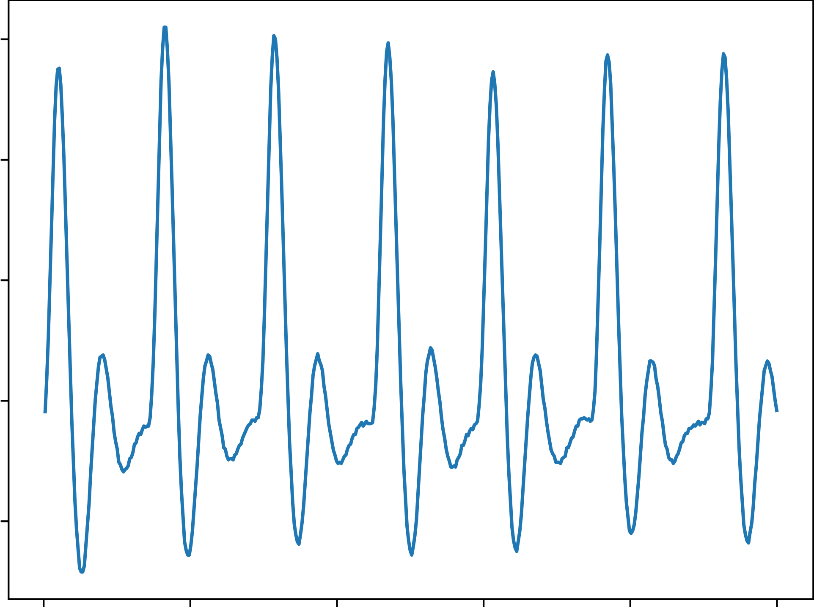
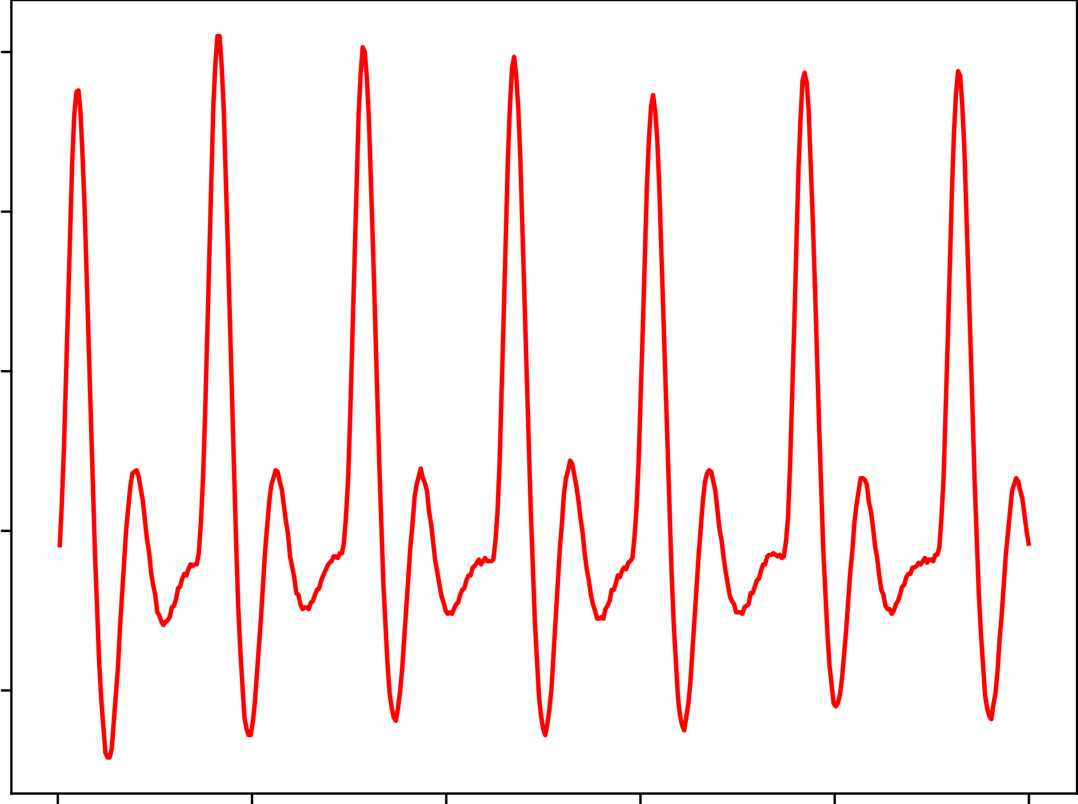
識別モデル
色データ
=

Slide 4
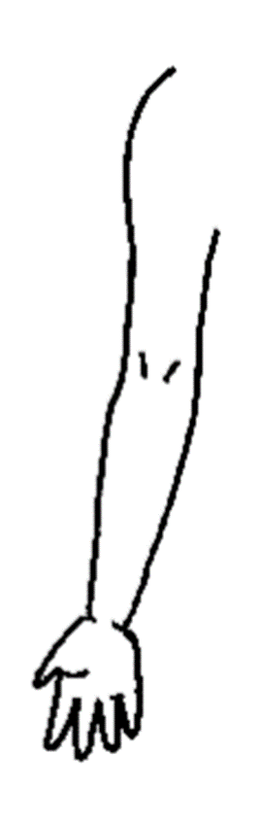

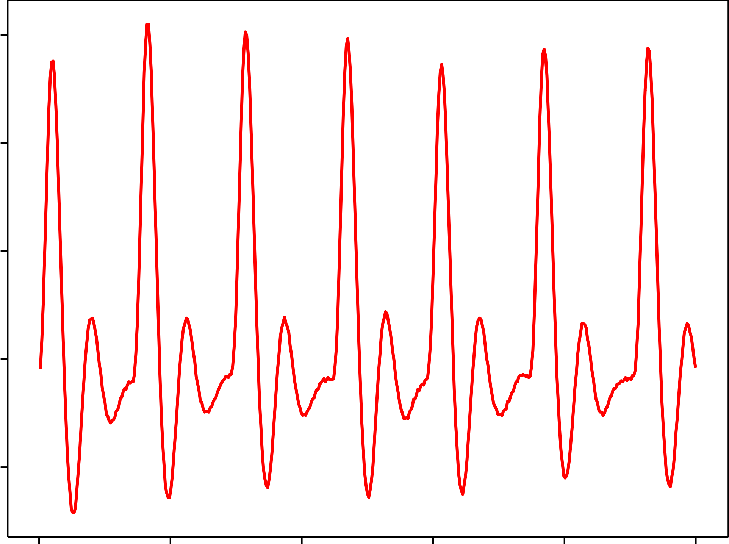

Slide 5
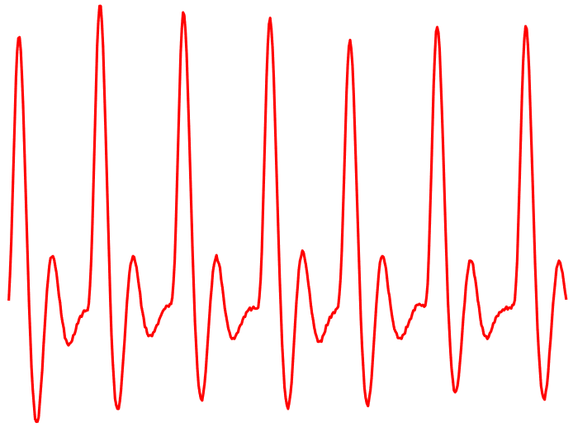
スマートウォッチ
識別モデル
色データ
ディスプレイ

Slide 6


❤ 70
ディスプレイ
ディスプレイに
色データを描画
70
目標心拍数を入力
スマートウォッチで目標心拍数を取得
https://www.silhouette-illust.com/

Slide 7
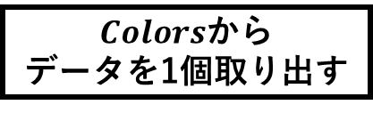



Python
処理開始
Processing
処理開始
心拍数を入力
$Colors$の作成
$Colors$から
データを1個取り出す
現在時刻$T_{now}$を取得
データの送信
データの受信
ディスプレイに描画
通知の受信
完了を通知
Yes
$T_{now}$から$T_{wait}$経過
No

Slide 8
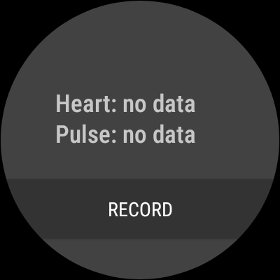
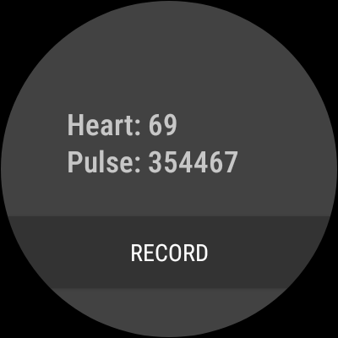
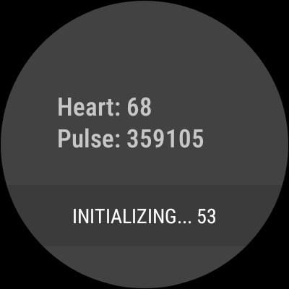
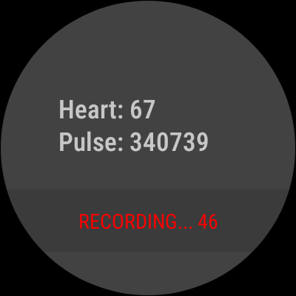
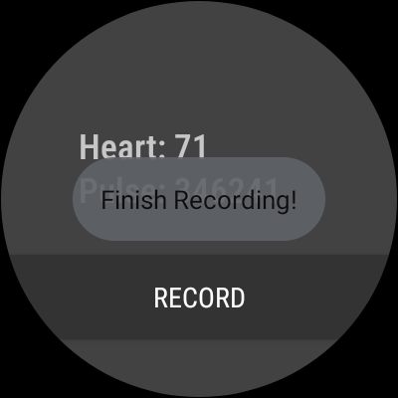
(1) 起動直後
(2) センサデータ変化時
RECORDボタンを押下
(3) キャリブレーション中
(4) センサデータ記録中
(5) センサデータ取得完了

Slide 9
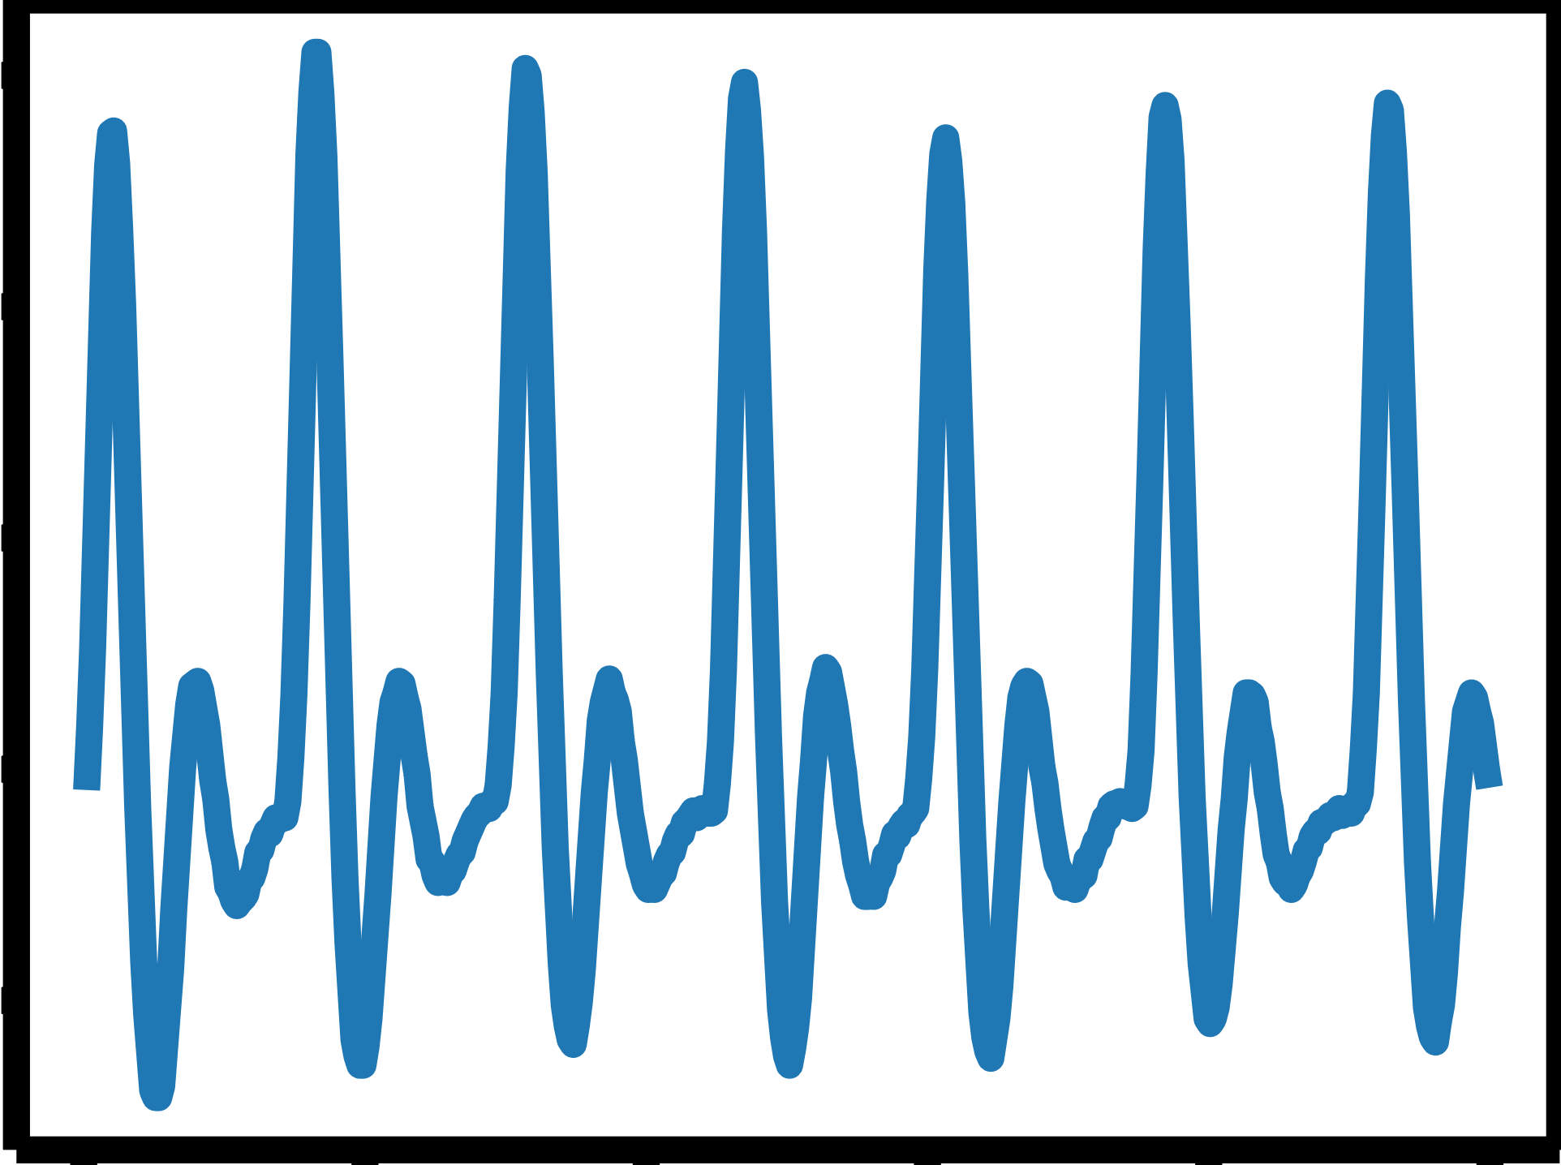
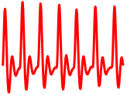
生成モデル
ディスプレイ
ディスプレイに
色データを描画
スマートウォッチで脈波を再現
身体部位から脈波を取得し
色データを生成

